Slide 1
計算機上での形状表現 の概要
東京大学 精密工学専攻 大竹豊
資料および授業の情報は :
http://www.den.t.u-tokyo.ac.jp/ohtake/GeomPro/

Slide 2
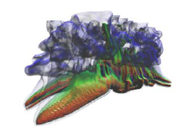
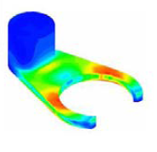
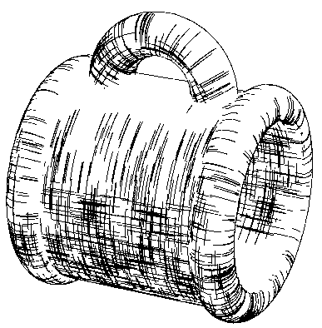
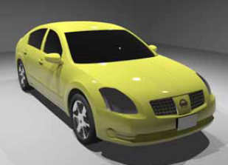
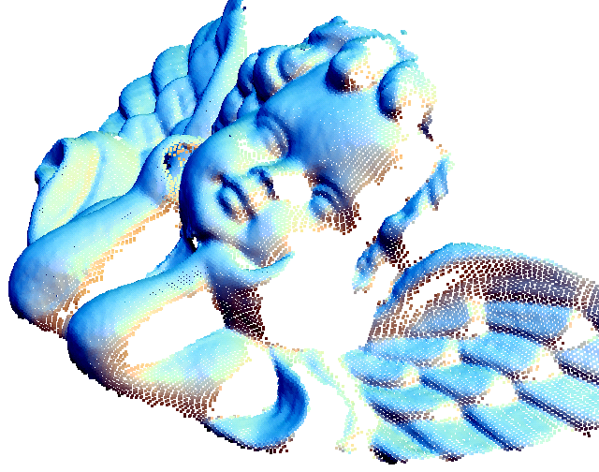
形状データのソース
応用先
物理解析
CAD
可視化
現物のスキャン
加工
A part of the figures are courtesy of RIKEN, HyperFun.

Slide 3
計算機でよく用いられる形状表現
数式
グラフ，パラメトリック曲線・曲面，スカラ場
画像
2次元のスカラ場を格子状にサンプルしたもの
ポリゴンメッシュ
3次元物体の表面（曲面）の多面体近似
ボリューム
3次元のスカラ場を格子状のサンプルしたもの
点群
曲面を密にサンプルした点の集まり
連続
離散

Slide 4
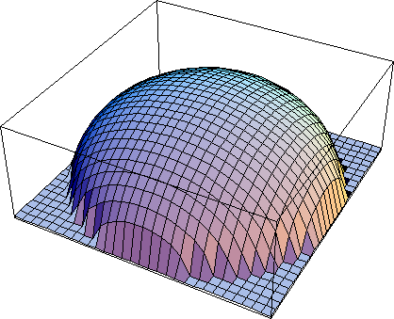
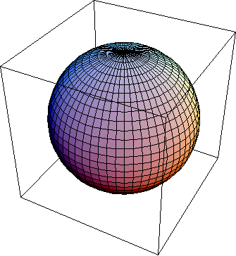
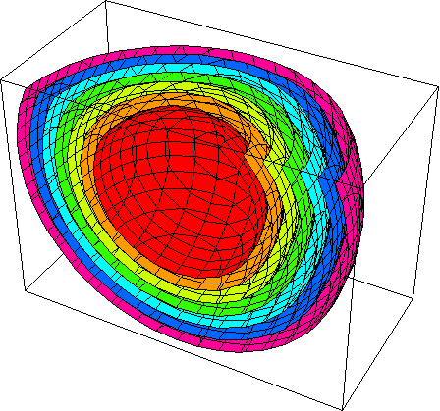
曲面の数式表現
グラフ形式 :
パラメトリック形式 :
陰形式 :
緑の部分で f = 0

Slide 5
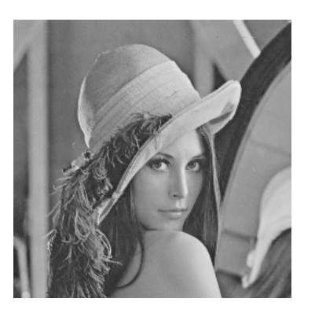
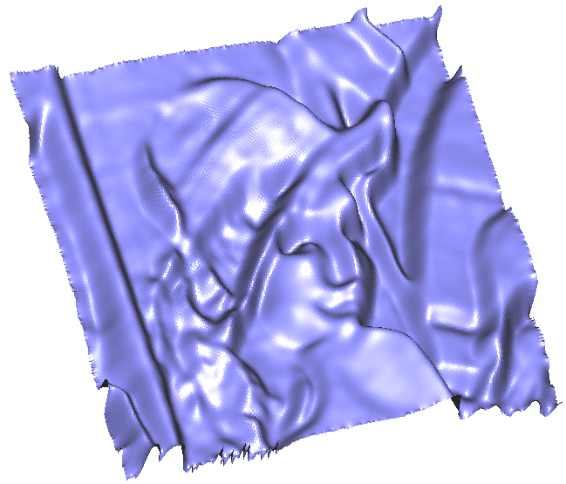
画像 (ラスタデータ)
2次元のスカラ場を格子状に サンプルしたもの
画像として表示
高さとして表示

Slide 6
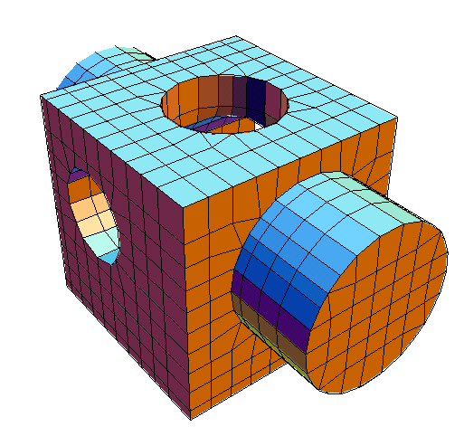
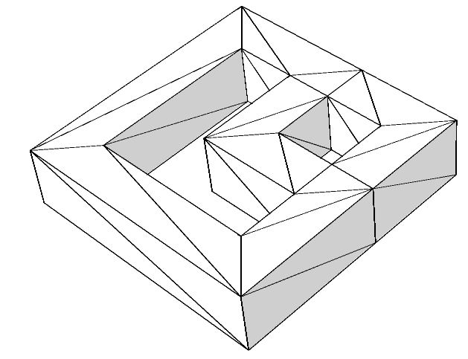
ポリゴンメッシュ
多面体により曲面を近似
現在のCGにおいては最もよく用いられる
三角形のあつまり
四辺形のあつまり

Slide 7
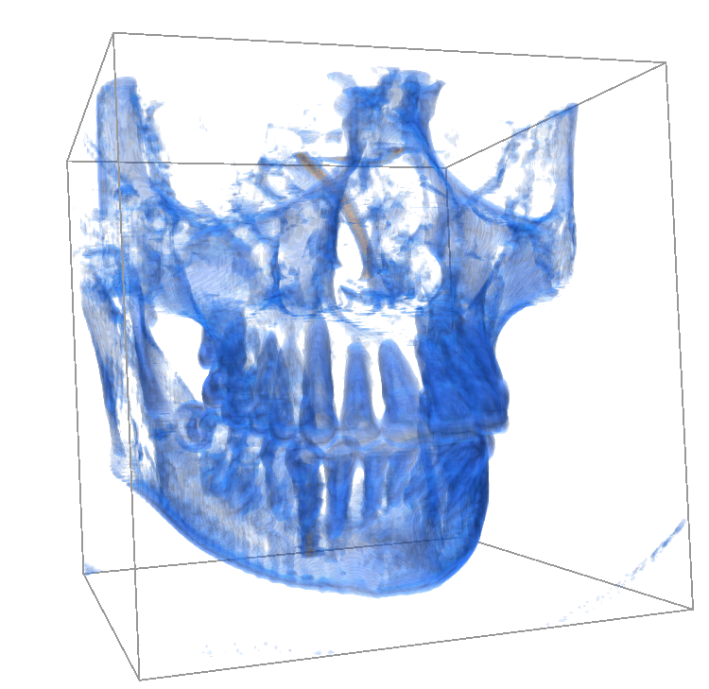
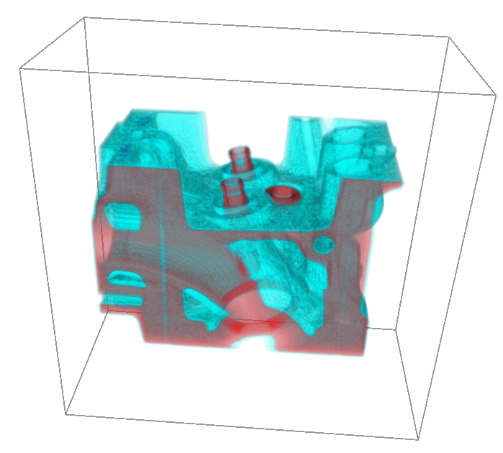
ボリュームデータ
3次元のスカラ場を格子状にサンプル
CT・MRI データ
ボリュームレンダリング表示

Slide 8
点群
曲面を密にサンプリングした点の集まり
点の集まり
点を少し大きめに描画した結果

Slide 9
授業のゴール
プログラミングを通じて 計算機上で形状を扱う方法を学ぶ
ディスプレイへの表示（レンダリング）方法
基本的な操作
レンダリング
形状データ
操作

